Slide 1
圖像檢索:Faster R-CNN
RCNN/SPP-Net/Fast-RCNN/Faster-RCNN
2018/6/10 wenbo

Slide 2
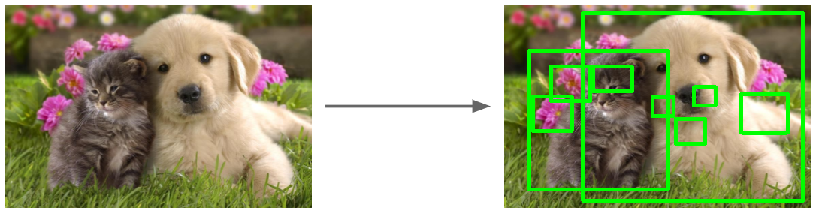
R-CNN: Rich feature hierarchies for accurate object detection and semantic segmentation
https://arxiv.org/abs/1311.2524
Step1:候选框提取(selective search)
给定一张图片，利用seletive search方法从中提取出2000个候选框。由于候选框大小不一，考虑到后续CNN要求输入的图片大小统一，将2000个候选框全部resize到227*227分辨率（为了避免图像扭曲严重，中间可以采取一些技巧减少图像扭曲）
seletive search:
由[Uijlings J R R在2012年的IJCV][1]上提出。 方法以[P. F. Felzenszwalb在2004年的IJCV发表的基于图的图像分割][2]为基础，考虑色彩、纹理和尺寸的相似度，输出所有可能目标的位置，为后续的目标识别提供基础。

Slide 3
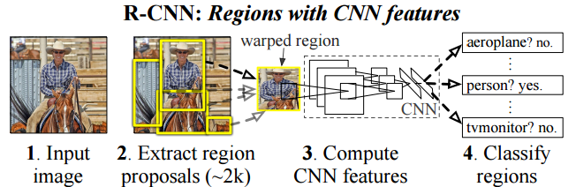
R-CNN: Rich feature hierarchies for accurate object detection and semantic segmentation
https://arxiv.org/abs/1311.2524
Step2:特征提取(CNN)
训练：提取特征的CNN模型需要预先训练得到。训练CNN模型时，对训练数据标定要求比较宽松，即SS方法提取的proposal只包含部分目标区域时，我们也将该proposal标定为特定物体类别。这样做的主要原因在于，CNN训练需要大规模的数据，如果标定要求极其严格（即只有完全包含目标区域且不属于目标的区域不能超过一个小的阈值），那么用于CNN训练的样本数量会很少。因此，宽松标定条件下训练得到的CNN模型只能用于特征提取。

Slide 4
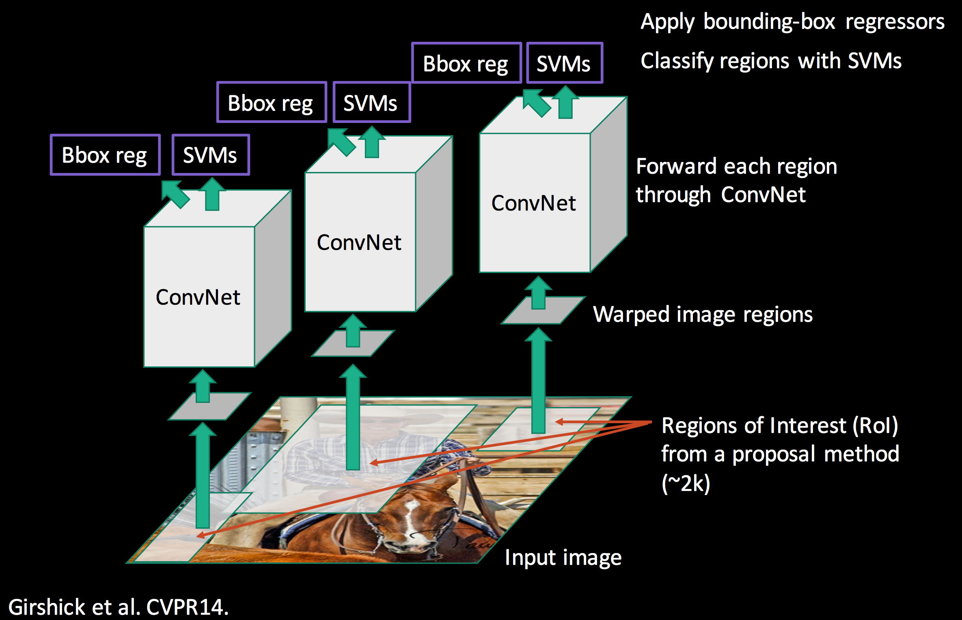
R-CNN: Rich feature hierarchies for accurate object detection and semantic segmentation
https://arxiv.org/abs/1311.2524
Step3:分类器(SVMs)
训练：对于所有proposal进行严格的标定（可以这样理解，当且仅当一个候选框完全包含ground truth区域且不属于ground truth部分不超过候选框区域的5%时认为该候选框标定结果为目标，否则位背景），然后将所有proposal经过CNN处理得到的特征和SVM新标定结果输入到SVMs分类器进行训练得到分类器预测模型。

Slide 5
R-CNN: Rich feature hierarchies for accurate object detection and semantic segmentation
https://arxiv.org/abs/1311.2524
结果：
得到SVMs对于所有Proposal的评分结果，将一些分数较低的proposal去掉后，剩下的proposal中会出现候选框相交的情况。采用非极大值抑制技术，对于相交的两个框或若干个框，找到最能代表最终检测结果的候选框。
On the 200-class ILSVRC2013 detection dataset, R-CNN’s mAP is 31.4%
非极大值抑制：https://blog.csdn.net/lanchunhui/article/details/71216463

Slide 6
R-CNN: Rich feature hierarchies for accurate object detection and semantic segmentation
https://arxiv.org/abs/1311.2524
Problems:
R-CNN需要对SS提取得到的每个proposal进行一次前向CNN实现特征提取，因此计算量很大，无法实时。此外，由于全连接层的存在，需要严格保证输入的proposal最终resize到相同尺度大小，这在一定程度造成图像畸变，影响最终结果。
Inference (detection) is slow
47s / image with VGG16 [Simonyan & Zisserman. ICLR15] ,Fixed by SPP-net [He et al. ECCV14
SPP-net : https://arxiv.org/abs/1406.4729 Codes: https://github.com/rbgirshick/rcnn

Slide 7
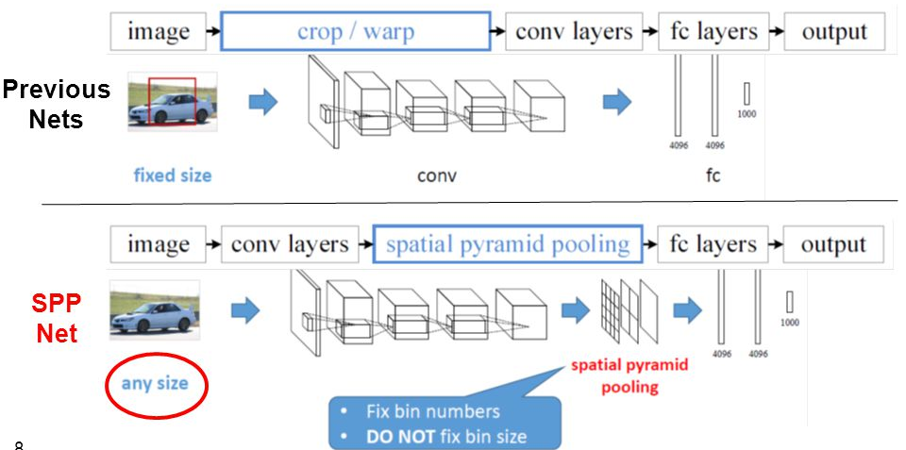
SPP-Net
https://arxiv.org/pdf/1406.4729.pdf
在R-CNN中，对于selective search方法提出的不同大小的proposal需要先通过Crop操作或Wrap操作将proposal区域裁剪为统一大小，然后用CNN提取proposal特征。相比之下，SPP-net在最后一个卷积层与其后的全连接层之间添加了一个SPP (spatial pyramid pooling) layer，从而避免对propsal进行Crop或Warp操作。总而言之，SPP-layer适用于不同尺寸的输入图像，通过SPP-layer对最后一个卷积层特征进行pool操作并产生固定大小feature map,进而匹配后续的全连接层。

Slide 8
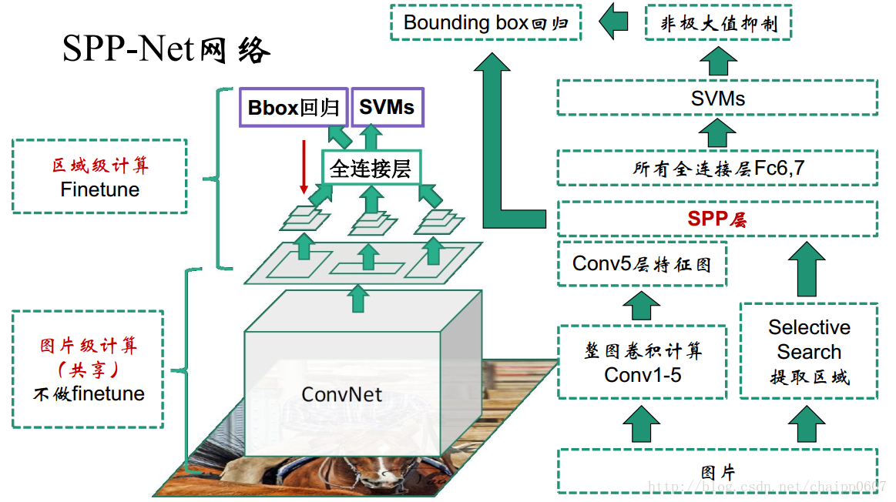
SPP-Net
https://arxiv.org/pdf/1406.4729.pdf

Slide 9
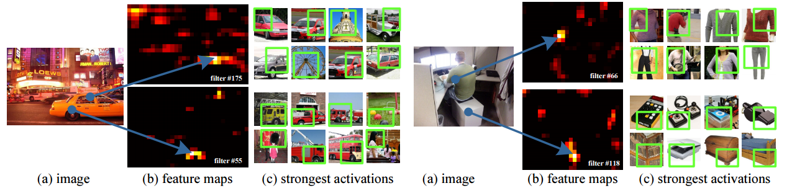
SPP-Net
https://arxiv.org/pdf/1406.4729.pdf
在第5个卷积层的输出特征在位置上可以对应到原来的图像，例如第一个图中左下角车轮在其conv5的图中显示为“^”的激活区域，因此基于此特性，SPP-net只需要对整图进行一遍前向卷积，在得到的conv5特征后，然后用SPP-net分别提取相应proposal的特征）。

Slide 10
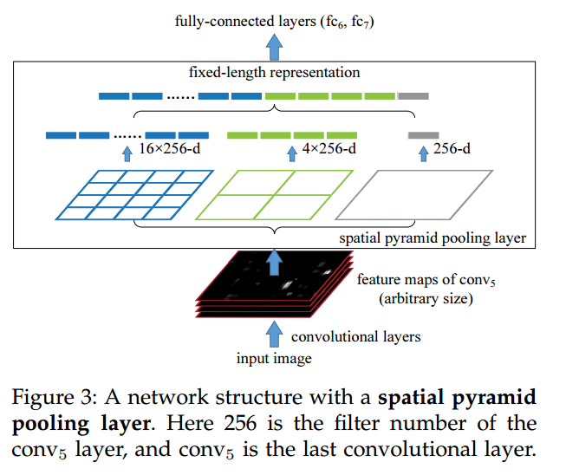
SPP-Net
https://arxiv.org/pdf/1406.4729.pdf

Slide 11
SPP-Net
https://arxiv.org/pdf/1406.4729.pdf
SPP与金字塔pooling类似，我们先确定最终pooling得到的featuremap大小，例如4*4 bins，2*2 bins，1*1 bins。那么我们已知conv5输出的featuremap大小（例如，256个13*13的feature map）.那么，对于一个13*13的feature map,我们可以通过spatial pyramid pooling （SPP）的方式得到输出结果：
当window=ceil(13/4)=4, stride=floor(13/4)=3,得到的4*4 bins； 当window=ceil(13/2)=7, stride=floor(13/2)=6,得到的2*2 bins； 当window=ceil(13/1)=13, stride=floor(13/1)=13,得到的1*1 bins.
因此SPP-layer后的输出是256*（4*4+2*2+1*1）=256*21长度的向量。不难看出，SPP的关键实现在于通过conv5输出的feature map宽高和SPP目标输出bin的宽高计算spatial pyramid pooling中不同分辨率Bins对应的pooling window和pool stride尺寸。

Slide 12
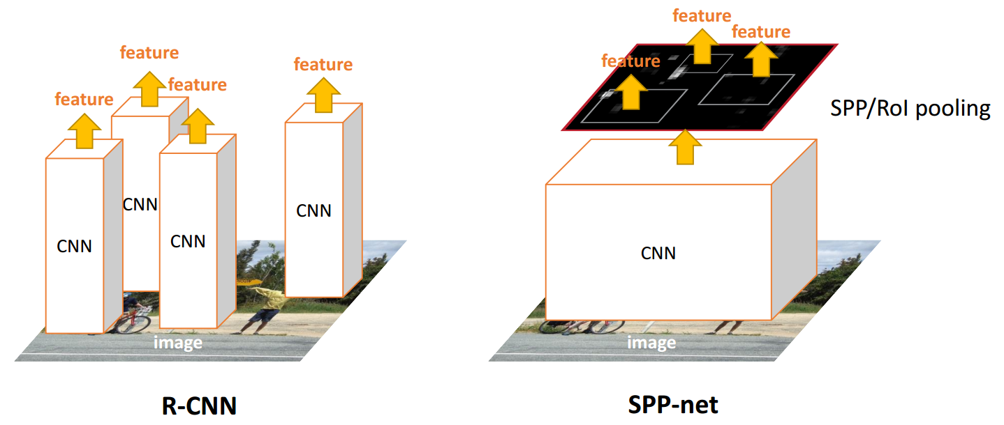
SPP-Net
https://arxiv.org/pdf/1406.4729.pdf
新方法不需要对不同尺寸的proposals进行Crop或Wrap，直接根据proposal在图中的相对位置关系计算得到proposal在整图conv5输出中的映射输出结果。这样，对于2000个proposal，我们事实上从conv1--->conv5只做了一遍前向，然后进行2000次conv5 featuremap的集合映射，再通过SPP-Layer，就可以得到的2000组长度相同的SPP-Layer输出向量，进而通过全连接层生成最终2000个proposal的卷积神经网络特征。接下来就和R-CNN类似。
Codes: https://github.com/ShaoqingRen/SPP_net

Slide 13
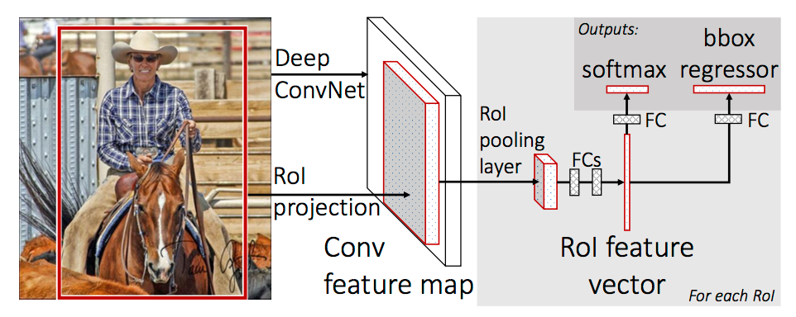
Fast R-CNN
https://arxiv.org/pdf/1504.08083.pdf
基于R-CNN和SPP-Net思想，RBG提出了Fast-R-CNN算法。如果选用VGG16网络进行特征提取，在训练阶段，Fast-R-CNN的速度相比RCNN和SPP-Net可以分别提升9倍和3倍；在测试阶段，Fast-R-CNN的速度相比RCNN和SPP-Net可以分别提升213倍和10倍。

Slide 14
Fast R-CNN
https://arxiv.org/pdf/1504.08083.pdf
输入一幅图像和SS方法生成的一系列Proposals，通过一系列卷积层和Pooling层生成feature map。
然后用RoI（region of ineterst）层处理最后一个卷积层得到的feature map为每一个proposal生成一个定长的特征向量roi_pool5 。RoI层的输出roi_pool5接着输入到全连接层产生最终用于多任务学习的特征并用于计算多任务Loss。
全连接输出包括两个分支：
1.SoftMax Loss:计算K+1类的分类Loss函数，其中K表示K个目标类别，1表示背景；
2.Regression Loss:即K+1的分类结果相应的Proposal的Bounding Box四个角点坐标值。最终将所有结果通过非极大抑制处理产生最终的目标检测和识别结果。

Slide 15
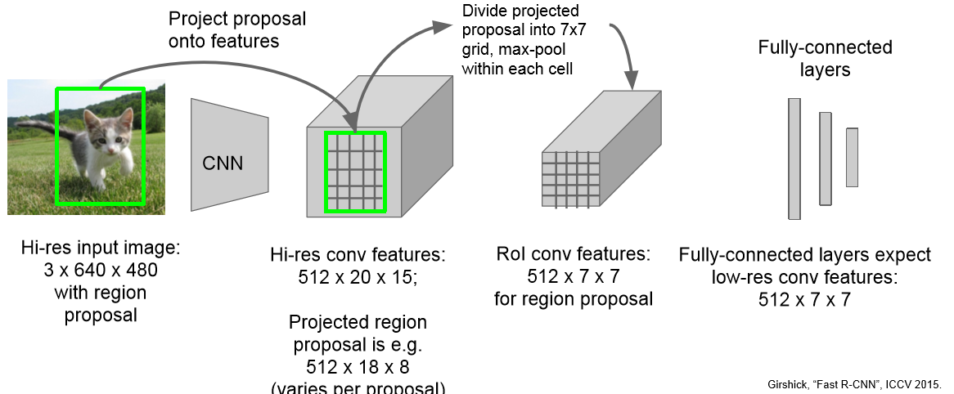
Fast R-CNN
https://arxiv.org/pdf/1504.08083.pdf
事实上，RoI Pooling Layer是SPP-Layer的简化形式。SPP-Layer是空间金字塔Pooling层，包括不同的尺度；RoI Layer只包含一种尺度，如论文中所述7*7。这样对于RoI Layer的输入（r,c,h,w），RoI Layer首先产生7*7个r*c*(h/7)*(w/7)的Block(块)，然后用Max-Pool方式求出每一个Block的最大值，这样RoI Layer的输出是r*c*7*7。
多尺度图像训练Fast-R-CNN与单尺度图像训练相比只能提升微小的mAP,但是时间成本却增加了很多。因此，综合考虑训练时间和mAP，作者建议直接用一种尺度的图像训练Fast-R-CNN.

Slide 16
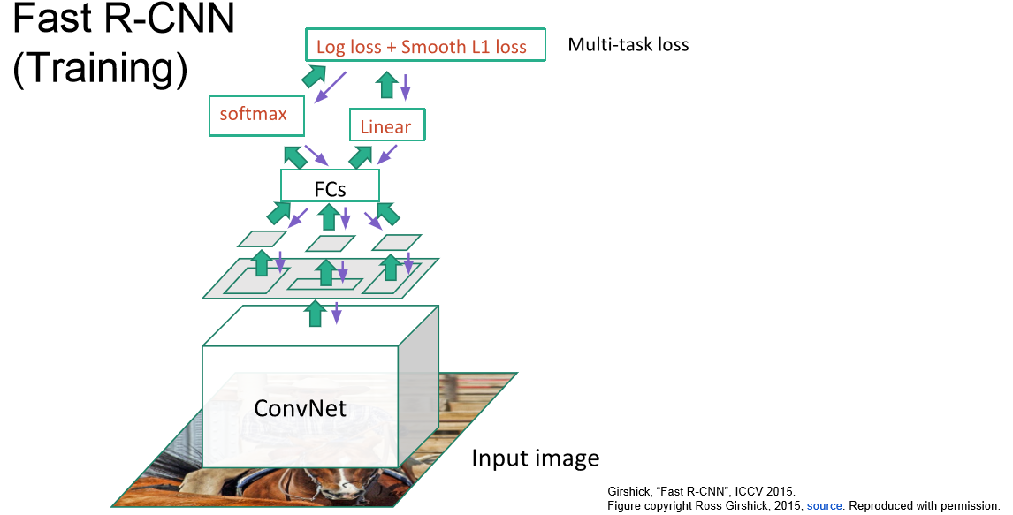
Fast R-CNN
https://arxiv.org/pdf/1504.08083.pdf
Fast-R-CNN无需SVM分类器，而是通过Softmax Classifer和Bounding-Box Regressors联合训练的方式更新所有参数。在网络训练阶段采用了一些trick，每个minibatch由N个图片（N=2）中的R个Proposal（R=128）组成。这种方式比从128张不同图片中提取1个Proposal的方式块64倍。

Slide 17
Fast R-CNN
https://arxiv.org/pdf/1504.08083.pdf
多任务Loss:F ast R-CNN网络有两个同级别子Layer，分别用于分类和回归。分类选用SoftmaxLoss，回归使用SmoothL1Loss.两者的权重比例为1：1
Codes: https://github.com/rbgirshick/fast-rcnn

Slide 18
Faster-R-CNN: Towards Real-Time Object Detection with Region Proposal Networks
http://arxiv.org/abs/1506.01497
在Fast-R-CNN中，第一步需要先使用Selective Search方法提取图像中的proposals。基于CPU实现的Selective Search提取一幅图像的所有Proposals需要约2s的时间。在不计入proposal提取情况下，Fast-R-CNN基本可以实时进行目标检测。但是，如果从端到端的角度考虑，显然proposal提取成为影响端到端算法性能的瓶颈。目前最新的EdgeBoxes算法虽然在一定程度提高了候选框提取的准确率和效率，但是处理一幅图像仍然需要0.2s。
Faster-R-CNN算法，该算法引入了RPN网络（Region Proposal Network）提取proposals。RPN网络是一个全卷积神经网络，通过共享卷积层特征可以实现proposal的提取，RPN提取一幅像的proposal只需要10ms.

Slide 19
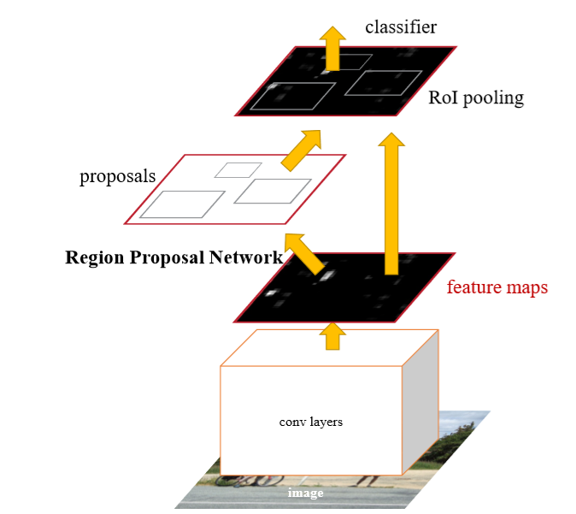
Faster-R-CNN: Towards Real-Time Object Detection with Region Proposal Networks
http://arxiv.org/abs/1506.01497
Faster-R-CNN算法由两大模块组成：
1.PRN候选框提取模块
2.Fast R-CNN检测模块
Fast R-CNN基于RPN提取的proposal检测并识别proposal中的目标。

Slide 20
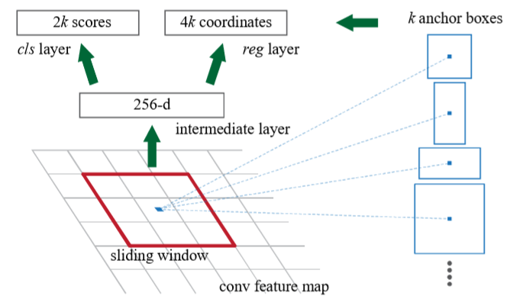
Faster-R-CNN: Towards Real-Time Object Detection with Region Proposal Networks
http://arxiv.org/abs/1506.01497
RPN网络的输入可以是任意大小（但还是有最小分辨率要求的，例如VGG是228*228）的图片。如果用VGG16进行特征提取，那么RPN网络的组成形式可以表示为VGG16+RPN。
RPN的实现方式：在conv5-3的卷积feature map上用一个n*n的滑窗（论文中作者选用了n=3，即3*3的滑窗）生成一个长度为256（对应于ZF网络）或512（对应于VGG网络）维长度的全连接特征。

Slide 21
Faster-R-CNN: Towards Real-Time Object Detection with Region Proposal Networks
http://arxiv.org/abs/1506.01497
然后在这个256维或512维的特征后产生两个分支的全连接层：
1.reg-layer,用于预测proposal的中心锚点对应的proposal的坐标x，y和宽高w，h；
2.cls-layer，用于判定该proposal是前景还是背景。
sliding window的处理方式保证reg-layer和cls-layer关联了conv5-3的全部特征空间。

Slide 22
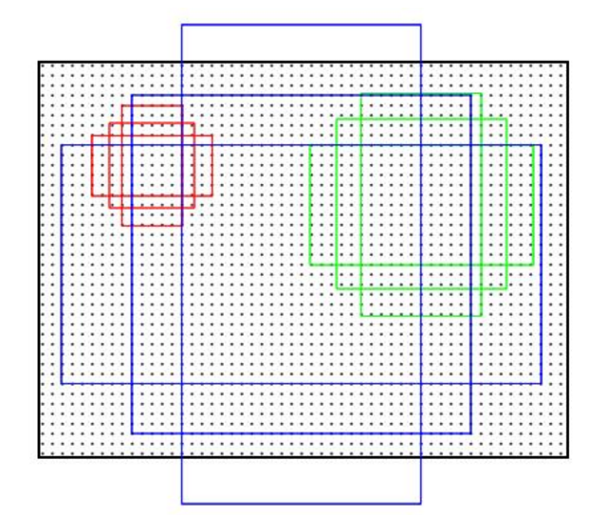
Faster-R-CNN: Towards Real-Time Object Detection with Region Proposal Networks
http://arxiv.org/abs/1506.01497
Anchors:锚点，位于之前提到的n*n的sliding window的中心处。对于一个sliding window,我们可以同时预测多个proposal，假定有k个，作者在论文中定义k=9， 9个proposal即9个reference boxes。
用Anchor机制得到k个区域的监督信息（区域的坐标和前景背景标签）,从nxn提出的256d特征是被这k种区域共享的，在clc layer和reg layer计算损失的时候，用这共享的256d特征 加上 anchor推算出k种区域的坐标和前景、背景的标签，便可以对这k种区域同时计算loss。
对于一幅W*H的feature map,对应W*H*k个锚点。所有的锚点都具有尺度不变性。4*k个reg-layer的输出和2*k个cls-layer的score输出。

Slide 23
Faster-R-CNN: Towards Real-Time Object Detection with Region Proposal Networks
http://arxiv.org/abs/1506.01497
Loss functions:在计算Loss值之前，作者设置了anchors的标定方法。
正样本标定规则：
1.如果Anchor对应的reference box与ground truth的IoU值最大，标记为正样本；
2.如果Anchor对应的reference box与ground truth的IoU>0.7，标记为正样本。
事实上，采用第2个规则基本上可以找到足够的正样本，但是对于一些极端情况，例如所有的Anchor对应的reference box与groud truth的IoU不大于0.7,可以采用第一种规则生成。
负样本标定规则：
如果Anchor对应的reference box与ground truth的IoU<0.3，标记为负样本。剩下的既不是正样本也不是负样本，不用于最终训练。
训练RPN的Loss是有classification loss （即softmax loss）和regression loss （即L1 loss）按一定比重组成的。计算softmax loss需要的是anchors对应的groundtruth标定结果和预测结果，计算regression loss需要三组信息：
1.预测框，即RPN网络预测出的proposal的中心位置坐标x,y和宽高w,h；
2.锚点reference box:之前的9个锚点对应9个不同scale和aspect_ratio的reference boxes，每一个reference boxes都有一个中心点位置坐标x_a,y_a和宽高w_a,h_a。
3.ground truth:标定的框也对应一个中心点位置坐标x*,y*和宽高w*,h*。

Slide 24
Faster-R-CNN: Towards Real-Time Object Detection with Region Proposal Networks
http://arxiv.org/abs/1506.01497
RPN训练设置：
在训练RPN时，一个Mini-batch是由一幅图像中任意选取的256个proposal组成的，其中正负样本的比例为1：1。如果正样本不足128，则多用一些负样本以满足有256个Proposal可以用于训练，反之亦然。训练RPN时，与VGG共有的层参数可以直接拷贝经ImageNet训练得到的模型中的参数；剩下没有的层参数用标准差=0.01的高斯分布初始化。
RPN与Faster-R-CNN特征共享:
RPN在提取得到proposals后，作者选择使用Fast-R-CNN实现最终目标的检测和识别。RPN和Fast-R-CNN共用了13个VGG的卷积层，显然将这两个网络完全孤立训练不是明智的选择，作者采用交替训练阶段卷积层特征共享：
交替训练（Alternating training）:
Step1:训练RPN;
Step2:用RPN提取得到的proposal训练Fast R-CNN;
Step3:用Faster R-CNN初始化RPN网络中共用的卷积层。
迭代执行Step1,2,3，直到训练结束为止。
Codes: https://github.com/ShaoqingRen/faster_rcnn【matlab】|https://github.com/rbgirshick/py-faster-rcnn【python】

Slide 25
Faster R-CNN Features for Instance Search
https://arxiv.org/pdf/1604.08893.pdf
本文主要研究从目标检测的 CNN 中获取的特征是否可以用在实例搜索中。
Paper利用从区域建议网络（RPN）中获得的目标建议，以及共享的CNN特征，来完成实例检索系统设计，该系统主要有第一次筛选和空间重排两部分组成。
第一次筛选: 根据与查询图像的相似性，对数据库中所有图像进行排序。
空间重排: 使用不同尺寸和不同长宽比的滑动窗滑过图像。为了可以找到包含查询目标的合适位置，每个滑动窗都和查询实例进行比较。

Slide 26
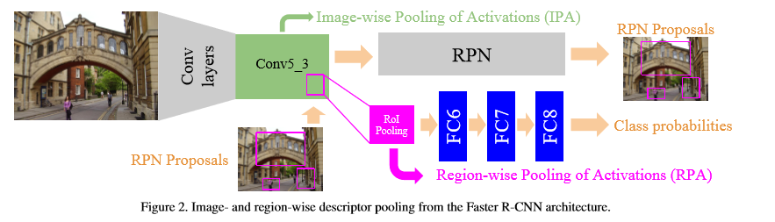
Faster R-CNN Features for Instance Search
https://arxiv.org/pdf/1604.08893.pdf
query instances are deﬁned by a bounding box over the query images.
查询实例定义为找到包含查询目标的边界框。
因为 Faster R-CNN 是在全局区域和局部区域上进行操作的，提出以下两种特征池化方案：
+ IPA
+ RPA

Slide 27
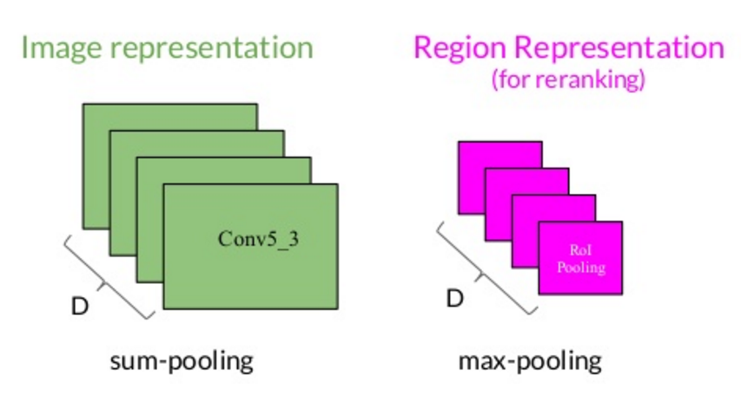
Faster R-CNN Features for Instance Search
https://arxiv.org/pdf/1604.08893.pdf
Image-wise pooling of activations (IPA)。为了可以从 Faster R-CNN 获得全局的图像表达，从最后一个卷积层中提取特征。得到图像的卷积特征之后，我们对每个滤波器的输出进行求和，生成和卷积层滤波器数量相同维度的图像表达。这里分别实验了最大池化和求和池化，
Region-wise pooling of activations (RPA)。在最后一个卷积层之后，Faster R-CNN 利用区域池化层来提取 RPN 得到的目标建议的卷积特征。这样的话，对每一个建议窗口，都可以利用其在 RoI 池化层的输出来生成表达，这样就获得了基于区域的表达。而对于基于区域的表达，也使用了最大池化和求和池化。

Slide 28
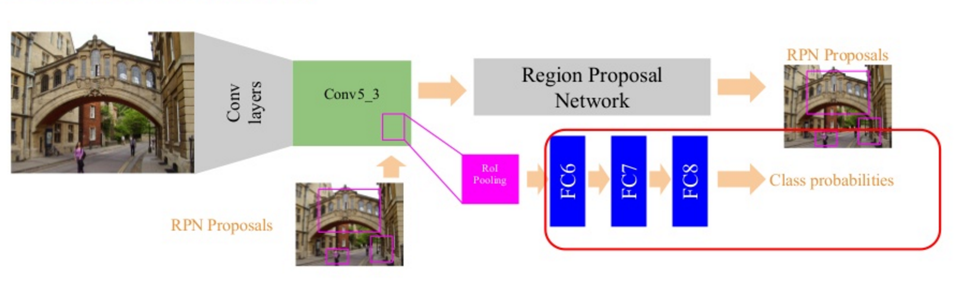
Faster R-CNN Features for Instance Search
https://arxiv.org/pdf/1604.08893.pdf
Fine-tuning Faster R-CNN:
两种微调方法：
Fine-tuning Strategy #1：只更新分类这一分支的全连接层的权重；

Slide 29
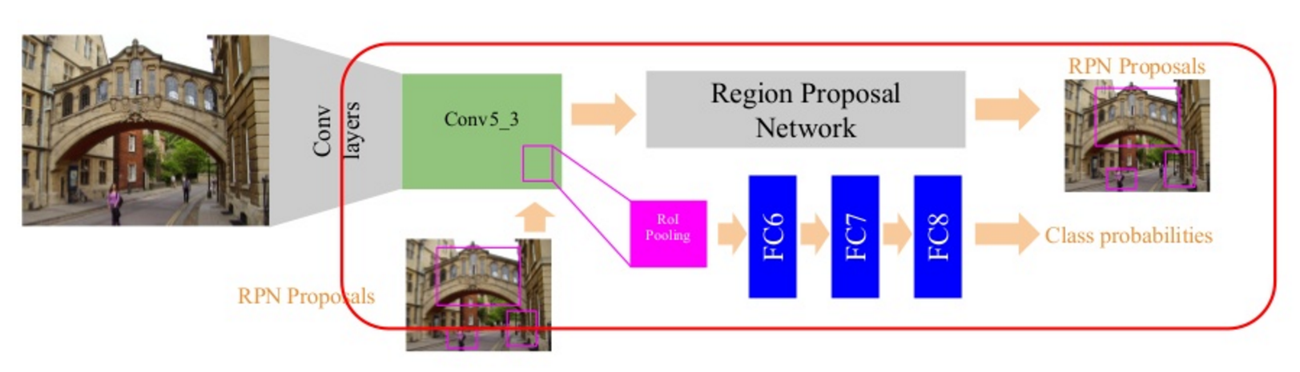
Faster R-CNN Features for Instance Search
https://arxiv.org/pdf/1604.08893.pdf
Fine-tuning Strategy #2：前两个卷积层之后的所有层都更新。这样的话，卷积层特征、RPN 建议和全连接层都根据查询实例进行了调整。
微调后的网络可以用来提取更好的基于图像的和基于区域的特征，还可以根据类别得分而不是特征相似性来进行空间重排, 提升空间分析和重排的性能。

Slide 30
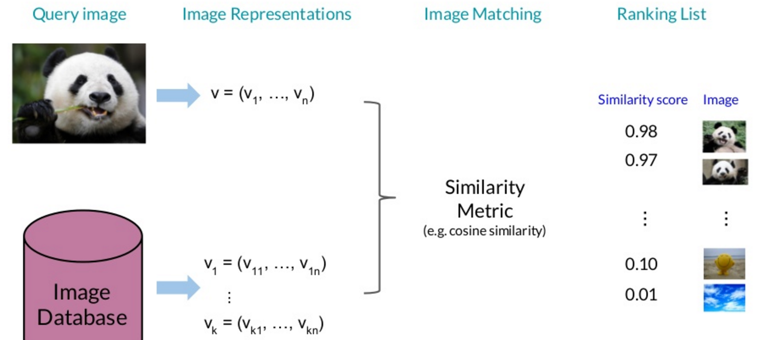
Faster R-CNN Features for Instance Search
https://arxiv.org/pdf/1604.08893.pdf
Image Retrieval: 主要由三部分组成：筛选阶段、空间重排和扩展查询
Filtering Stage: 使用 Image-wise pooling of activations (IPA) 来得到查询图像和数据库图像的图像表达。在测试时，将查询图像的表达和数据库的所有表达进行比较，然后根据余弦距离进行排序。该阶段使用的是整个图像。

Slide 31
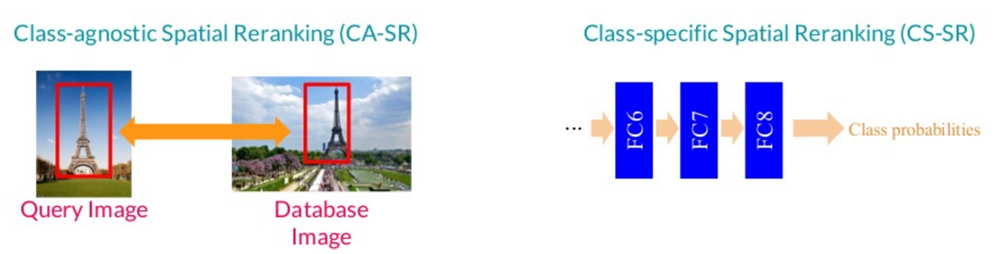
Faster R-CNN Features for Instance Search
https://arxiv.org/pdf/1604.08893.pdf
Spatial Reranking: 對前N个结果进行局部重排。有以下两种重排方式：
Class-Agnostic Spatial Reranking (CA-SR)
类别不可知，对于排序得到的前N个图像，每一张属于topN的图片中 RPN 建议的基于区域与查询边界框的区域表达进行比较。RPN 建议的基于区域的表达是从 Faster R-CNN 的RoI 池化层得到的。为了得到查询目标的基于区域的表达，我们将它的边界框 warp 到最后一个卷积层特征图的大小，然后对其进行池化操作。For each image，取余弦得分最高的区域，给出了目标的位置，将得分保存，用于排序。
Class-Specific Spatial Reranking (CS-SR)
使用微调后的网络的话，就可以使用每个 RPN 建议的分类得分来作为查询对象的相似的分数。接下来就和 CA-SR 相似，保存最高的得分用于排序。

Slide 32
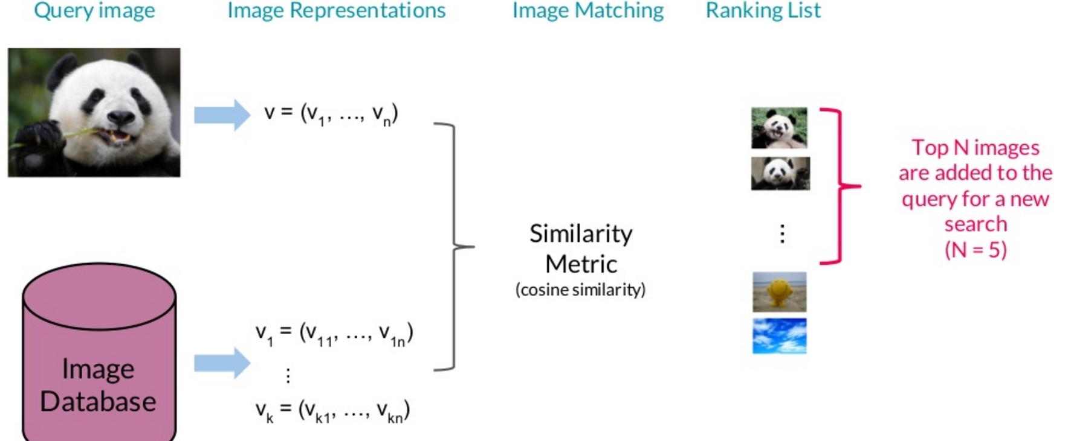
Faster R-CNN Features for Instance Search
https://arxiv.org/pdf/1604.08893.pdf
Query Expasion (QE):

Slide 33
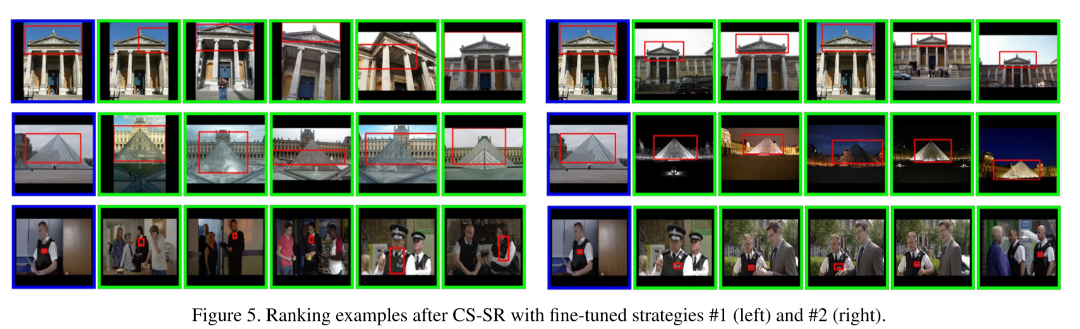
Faster R-CNN Features for Instance Search
https://arxiv.org/pdf/1604.08893.pdf
Fine-tuning Faster R-CNN：
論文使用检索的图像来微调预训练网络，来判断其对检索性能的影响。我们选择了预训练的VGG16 Faster R-CNN 模型，该模型已经在 Microsoft COCO 进行训练。
使用策略 2 得到的检测结果更准确，并且更接近目标。
Codes: https://github.com/imatge-upc/retrieval-2016-deepvision

Slide 34

THANKS
2018/6/10 wenbo

